Slide 1
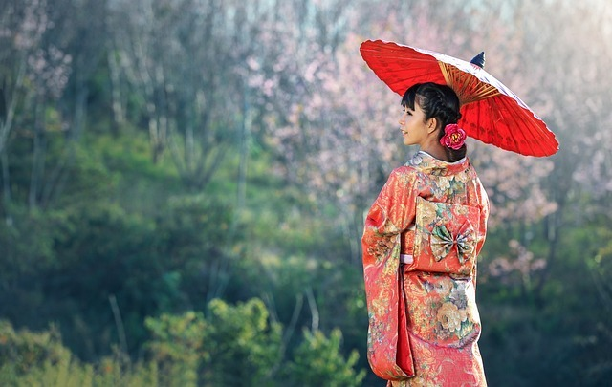
2.
혼
슈
지
역
의
특
산
물

Slide 2
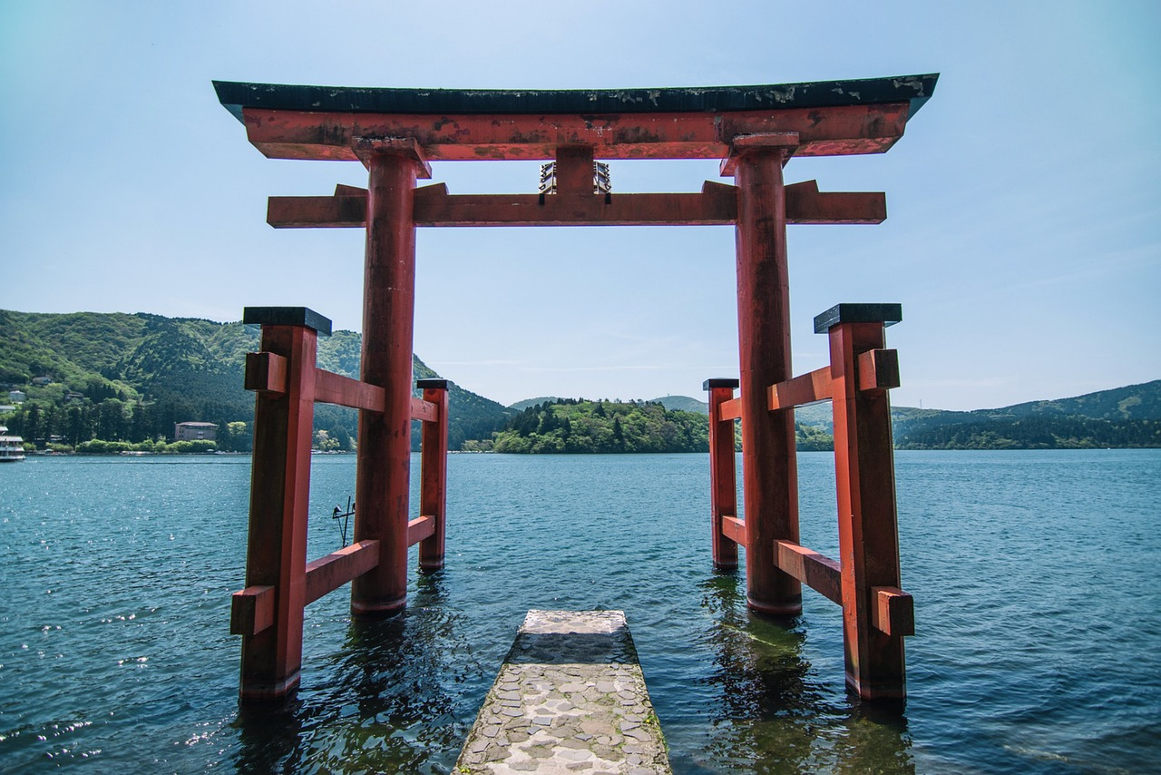
혼슈는 일본에서 가장 큰 섬으로, 다양한 지리적, 기후적 특성 덕분에 다양한 특산물이 생산됩니다.
혼슈의 특산물은 주로 농산물과 해산물로 나뉩니다. 주요 지역별로 혼슈의 특산물과 그 특징에 대해 자세히 살펴보겠습니다.
혼슈의 특산물은 지역마다 다양한 지리적, 기후적 조건 덕분에 품질이 매우 뛰어납니다. 이러한 특산물들은 일본의 식문화를 풍부하게 하고, 각 지역의 경제에도 중요한 역할을 하고 있습니다.

Slide 3
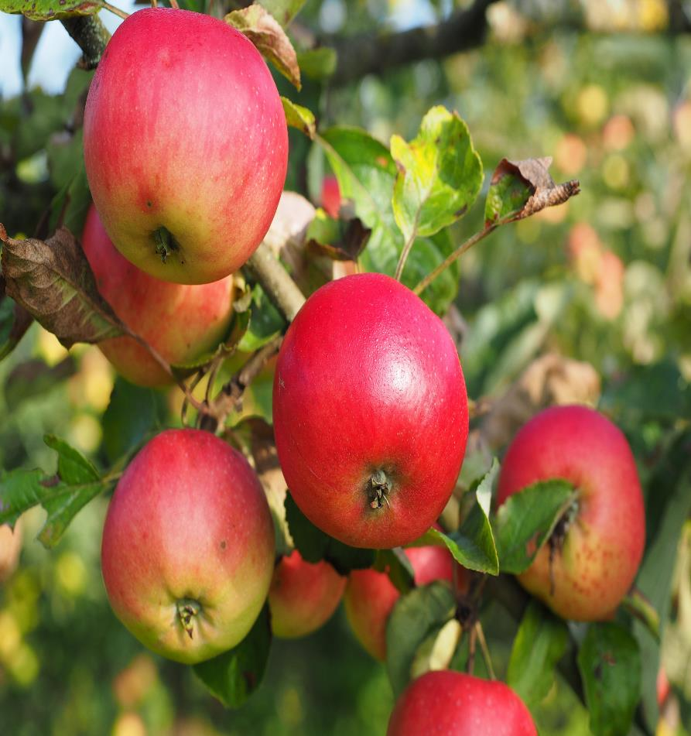
아오모리 현 사과
특징: 아오모리 사과는 크고 당도가 높으며, 아삭한 식감이 특징입니다. 일본 내에서 가장 많이 생산되는 사과로, 다양한 품종이 있습니다. 후지(Fuji) 사과는 특히 유명합니다.
생산량: 일본 사과 생산량의 약 50%를 차지합니다.
활용: 생과일로 먹거나, 주스, 잼, 사과주(사이더) 등으로 가공됩니다.

Slide 4
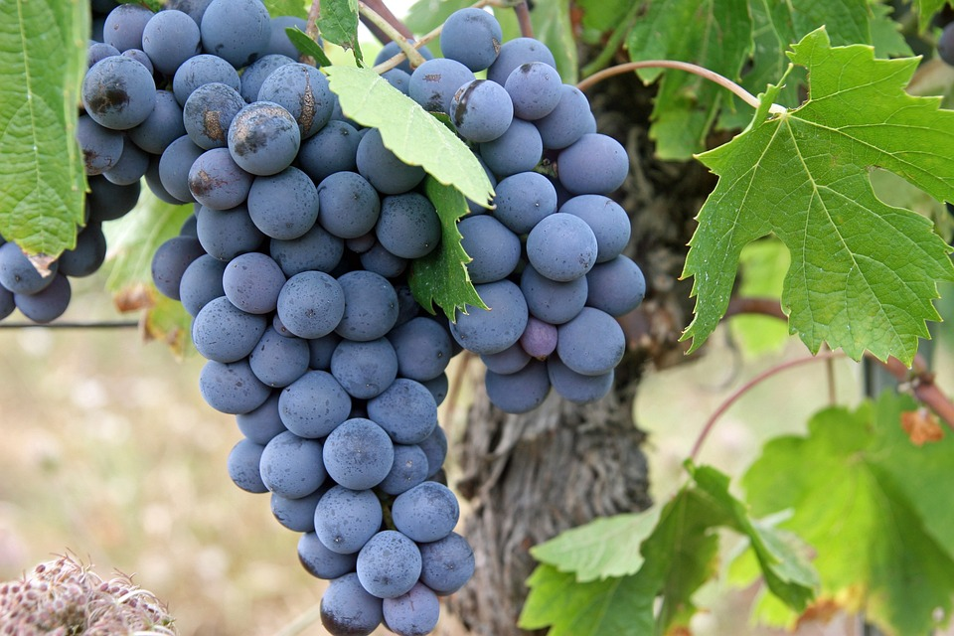
야마나시 현 포도
특징: 야마나시 현은 일본 최대의 포도 생산지로, 코슈(Koshu) 포도 품종이 대표적입니다. 코슈 포도는 껍질이 얇고 당도가 높으며, 와인 생산에도 사용됩니다.
와인: 야마나시 와인은 일본 내외에서 높은 평가를 받고 있습니다. 주로 화이트 와인이 유명합니다.

Slide 5
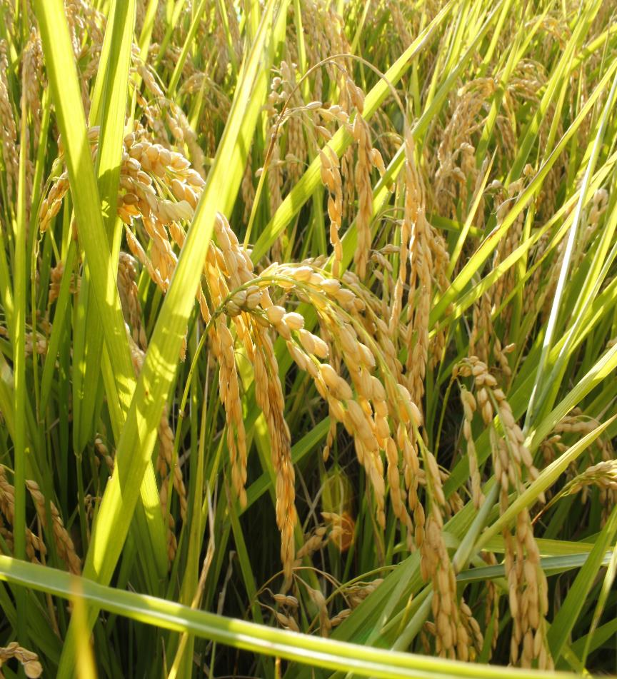
니가타 현 쌀
특징: 니가타의 고시히카리 쌀은 일본 최고 품질로 평가받으며, 쌀알이 단단하고 맛이 뛰어납니다. 일본 내에서 가장 유명한 쌀 품종 중 하나입니다.
생산 및 소비: 고시히카리 쌀은 니가타 현의 기후와 토양 덕분에 특히 맛이 좋습니다. 스시와 같은 요리에 많이 사용됩니다.

Slide 6
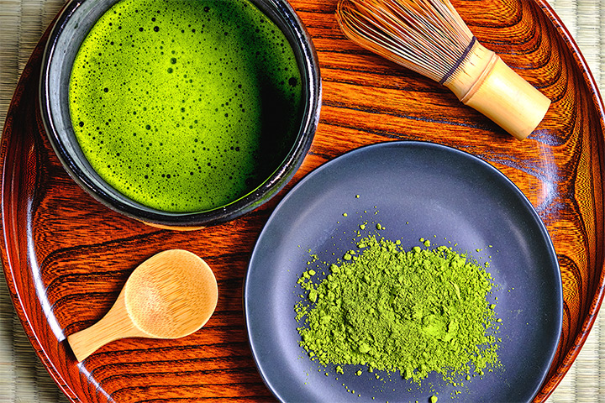
시즈오카 현 녹차
특징: 시즈오카 현은 일본 최대의 녹차 생산지로, 시즈오카 녹차는 맛과 향이 뛰어나고, 색이 선명합니다.
건강 효능: 카테킨과 비타민 C가 풍부하여 건강에 좋습니다.
활용: 차로 마시거나, 녹차 가루(말차)로 다양한 디저트에 사용됩니다.

Slide 7
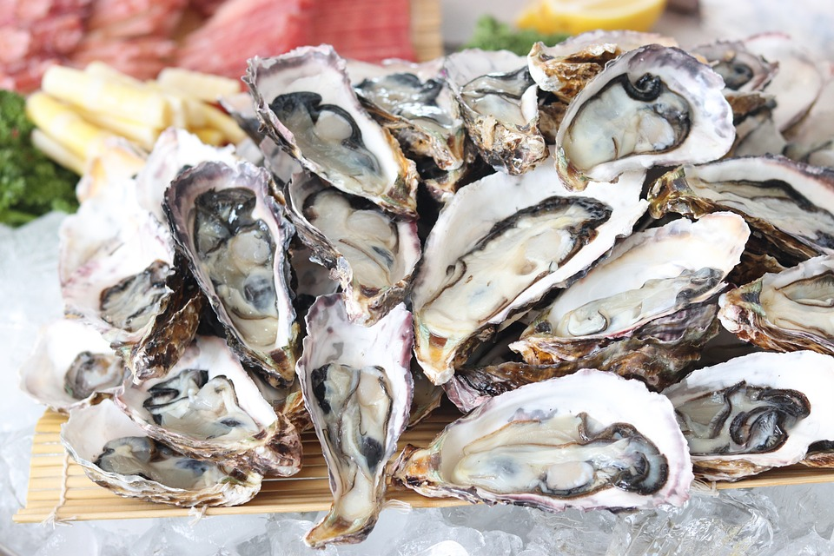
히로시마 현 굴
특징: 히로시마 굴은 일본 내에서 가장 많이 생산되며, 크고 맛이 진합니다. 바다의 풍부한 영양 덕분에 성장합니다.
활용: 생굴, 구이, 찜, 튀김 등 다양한 요리로 소비됩니다.

Slide 8
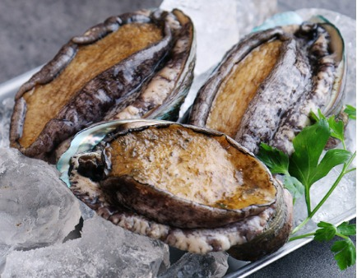
미에 현 전복과 굴
전복: 미에 현의 전복은 크고 육질이 부드러우며, 해산물 요리에 많이 사용됩니다.
굴: 특히 도바(Toba) 지역의 굴은 신선하고 크기가 커서 유명합니다.

Slide 9
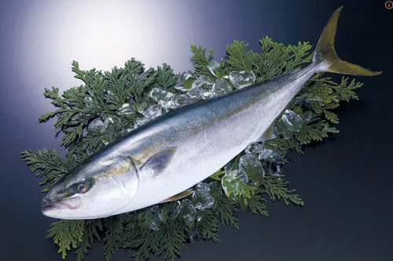
도야마 현 부리 (방어)
특징: 도야마 만에서 잡히는 방어는 겨울철에 특히 맛이 좋습니다. 지방이 풍부하여 부드럽고 고소한 맛이 특징입니다.
활용: 사시미, 스시, 구이 등으로 즐깁니다.

Slide 10
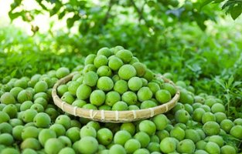
와카야마 현 매실
특징: 와카야마 현은 일본 매실의 주요 생산지로, 매실은 크고 육즙이 풍부합니다. 특히, 난코우메(Nanko-ume) 품종이 유명합니다.
활용: 매실주(우메슈), 매실절임(우메보시) 등으로 가공됩니다.

Slide 11
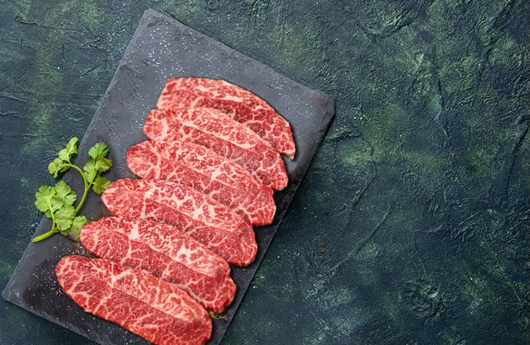
아키타 현 비프 (아키타 소)
특징: 아키타 소는 육질이 부드럽고, 지방이 고르게 분포되어 있어 풍미가 뛰어납니다.
활용: 스테이크, 스키야키, 샤부샤부 등 고급 요리에 사용됩니다.

